Slide 1

Photoshop培训
电子科技协会宣传部
主讲人：李豪现
时间：2021年11月19日

Slide 2
部门回顾：11.1-11.18
PART 1

Slide 3
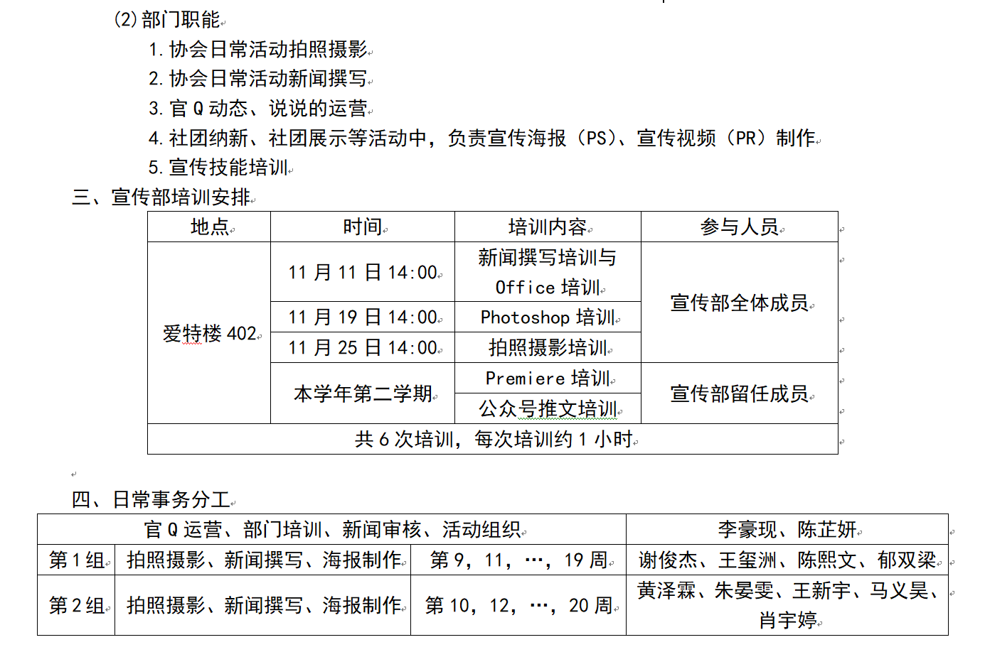
0、科协宣传部职能及计划

Slide 4
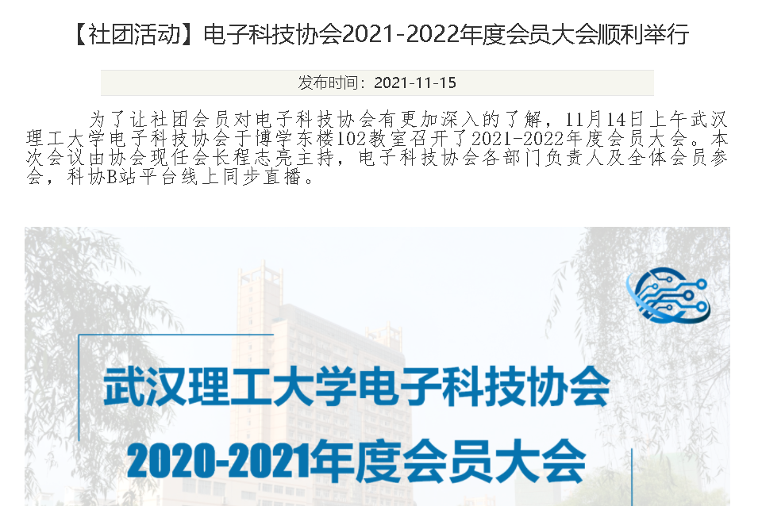
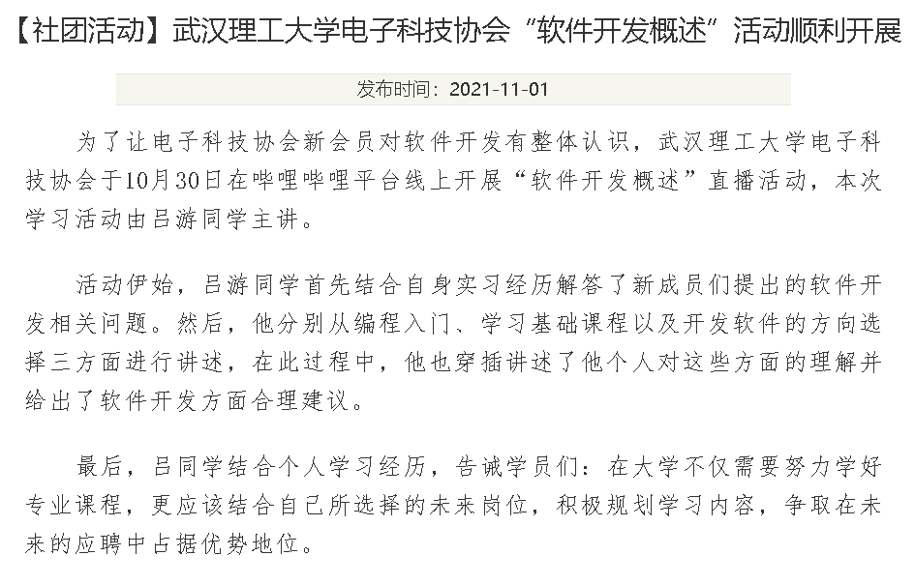
1、新闻发布（院级2篇）

Slide 5
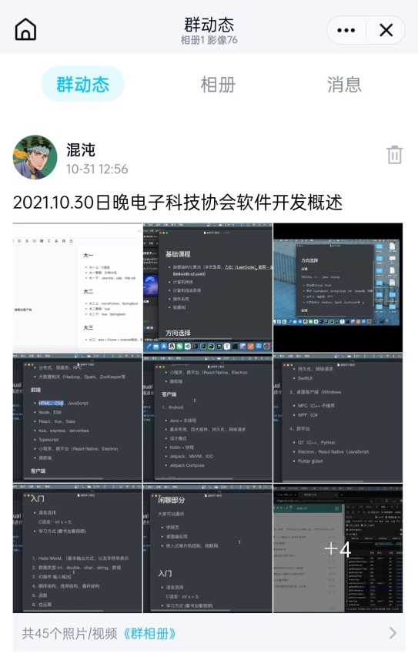
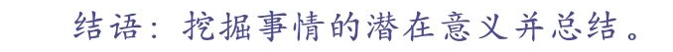
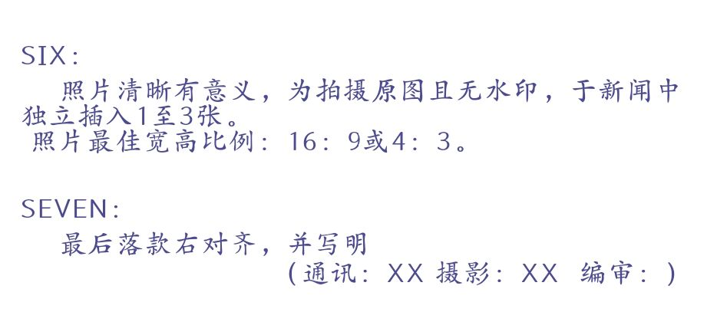

2、重点强调 ：结尾、照片、格式

Slide 6

3、部门培训

Slide 7
Photoshop
PART 1

Slide 8
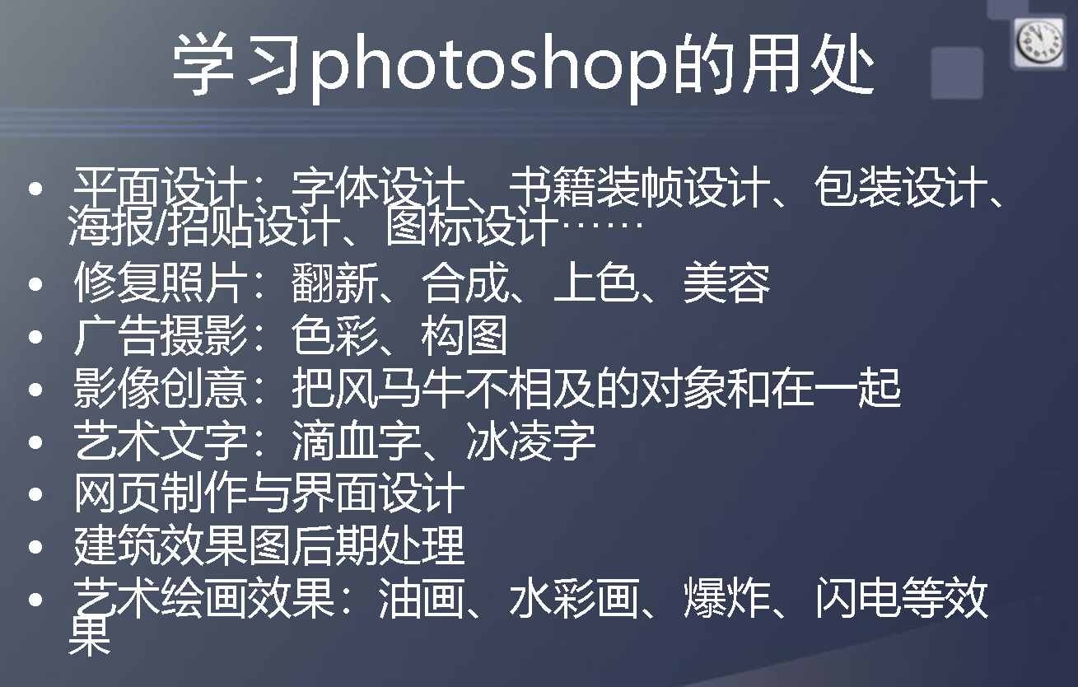
Photoshop培训

Slide 9
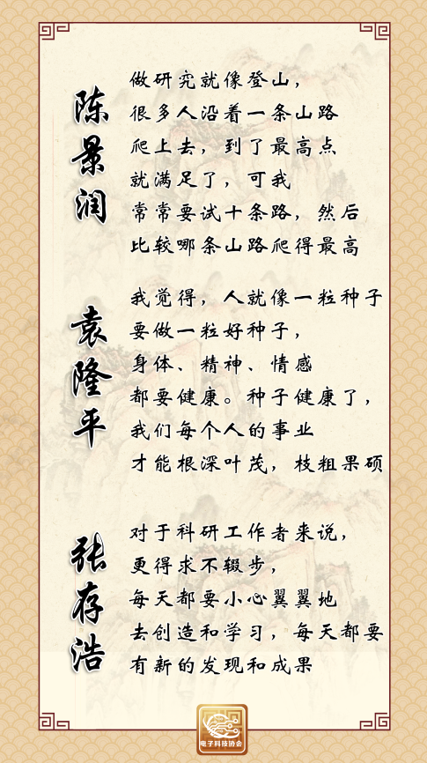


Photoshop培训
徽标设计
墙贴设计
海报设计

Slide 10
基础知识
PART 1

Slide 11
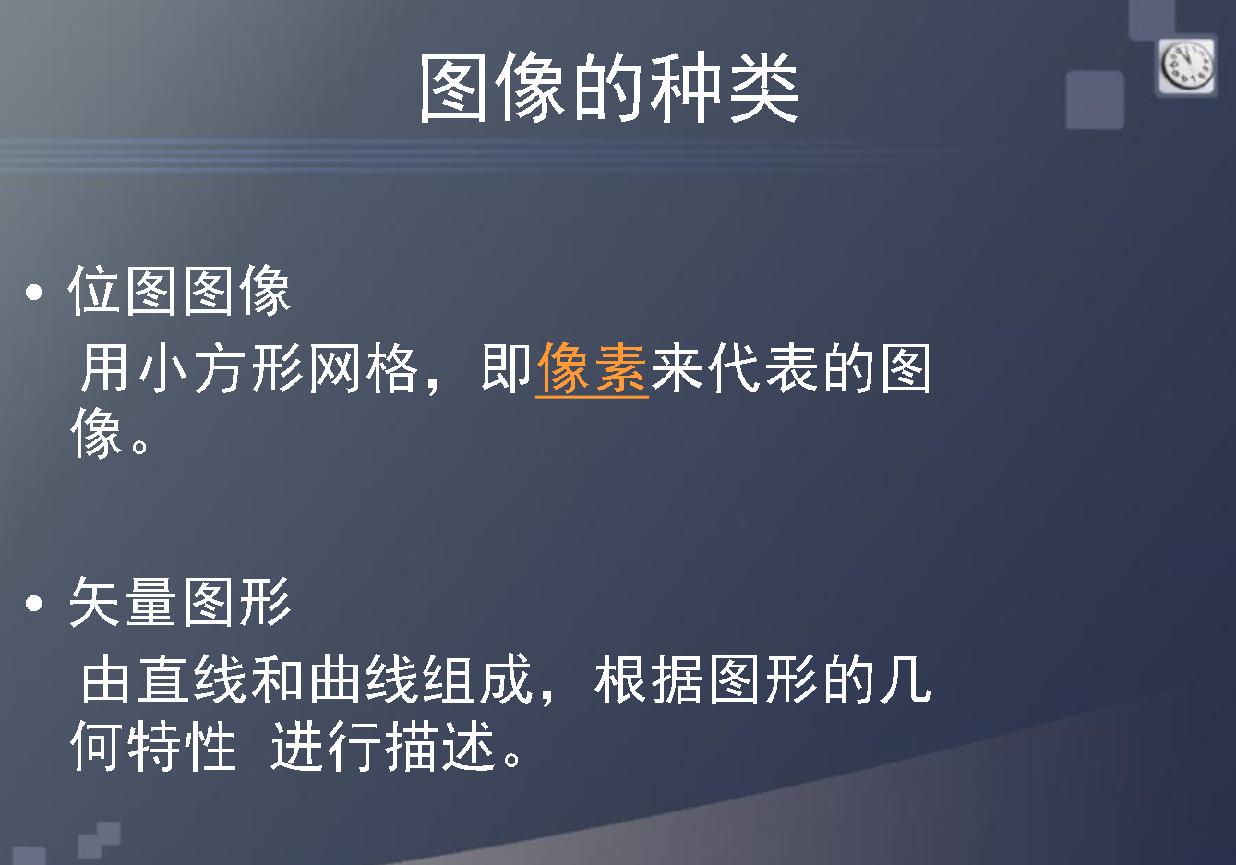
Photoshop培训

Slide 12
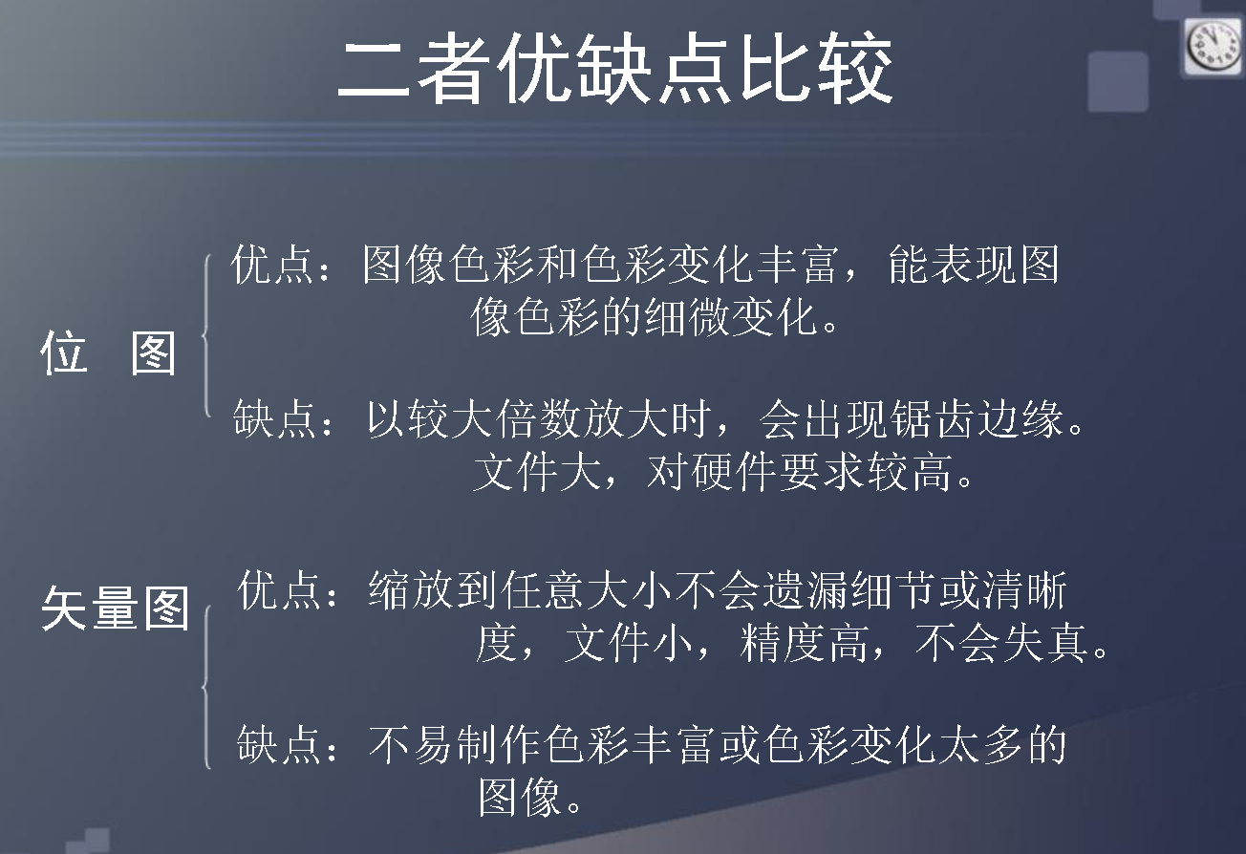
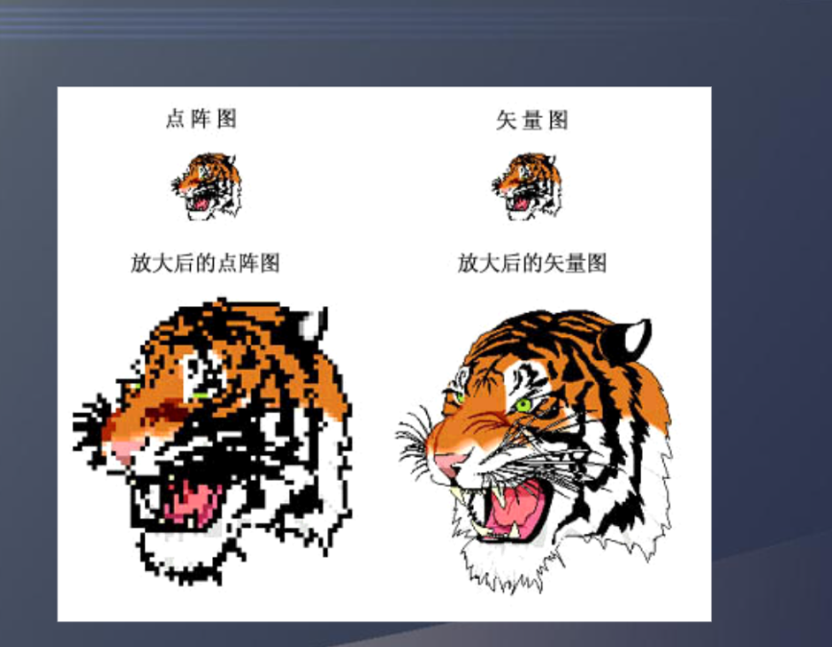
Photoshop培训

Slide 13
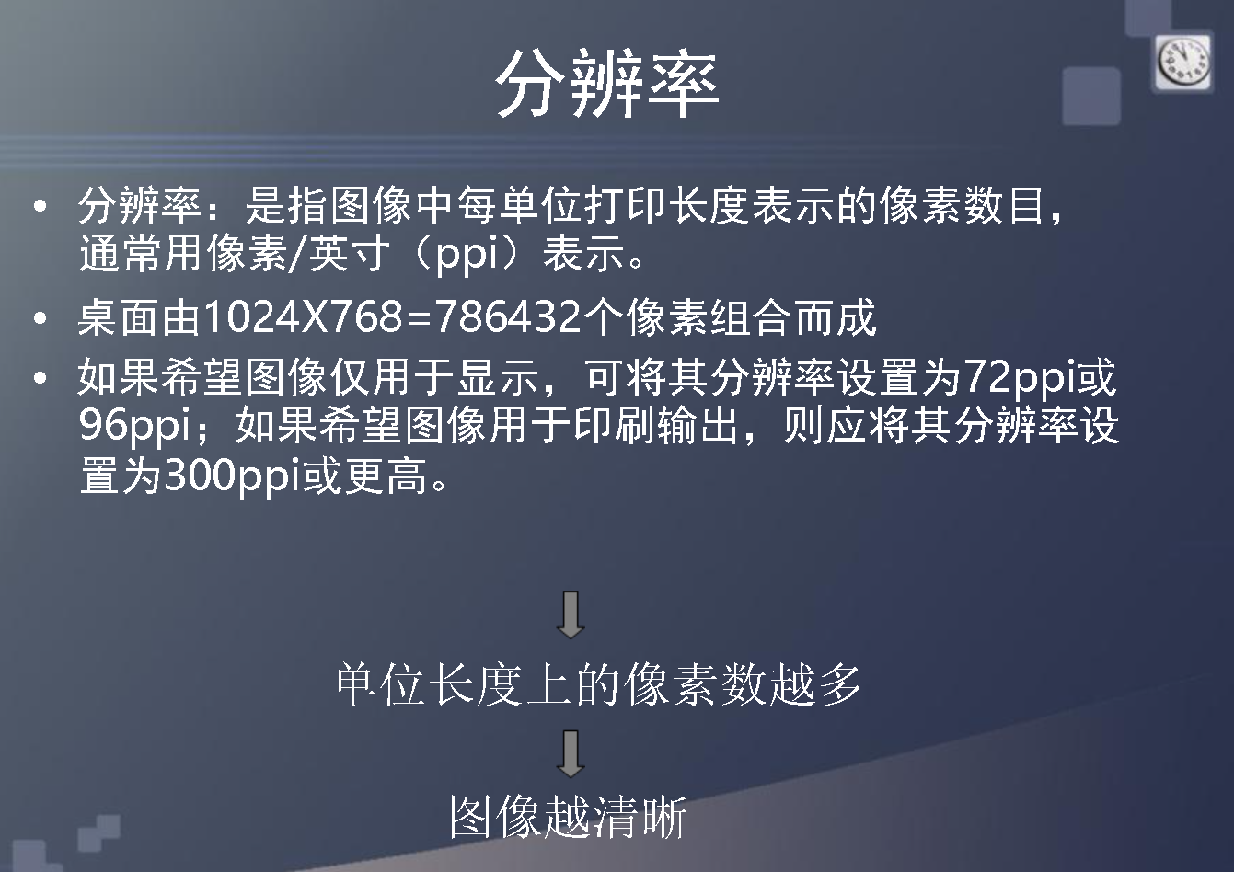
Photoshop培训

Slide 14
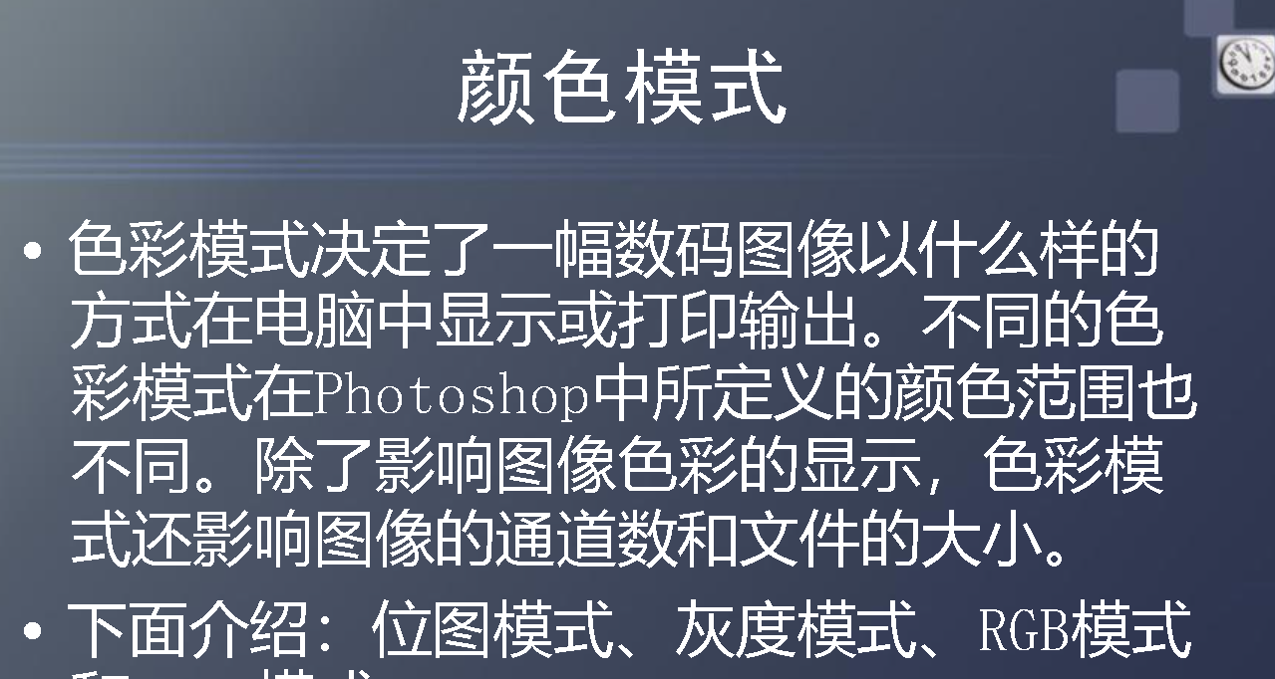
Photoshop培训

Slide 15

Photoshop培训

Slide 16
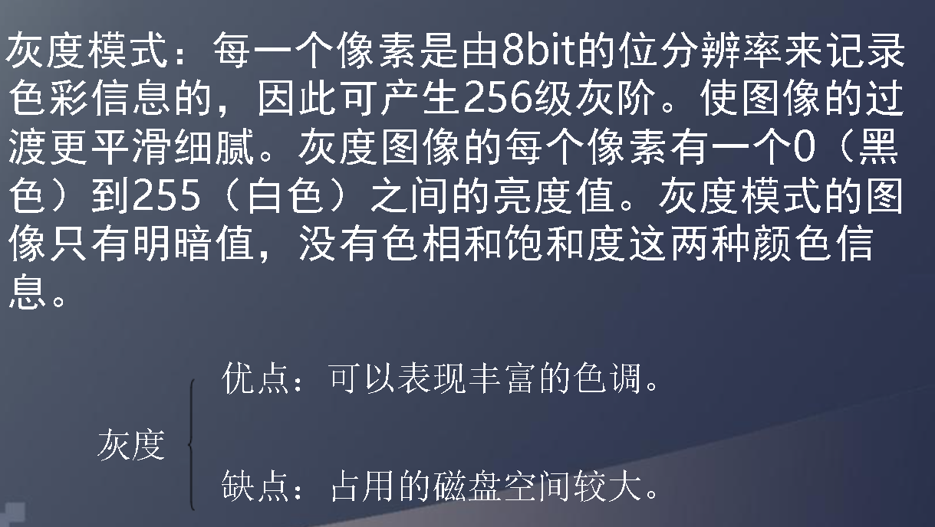
Photoshop培训

Slide 17
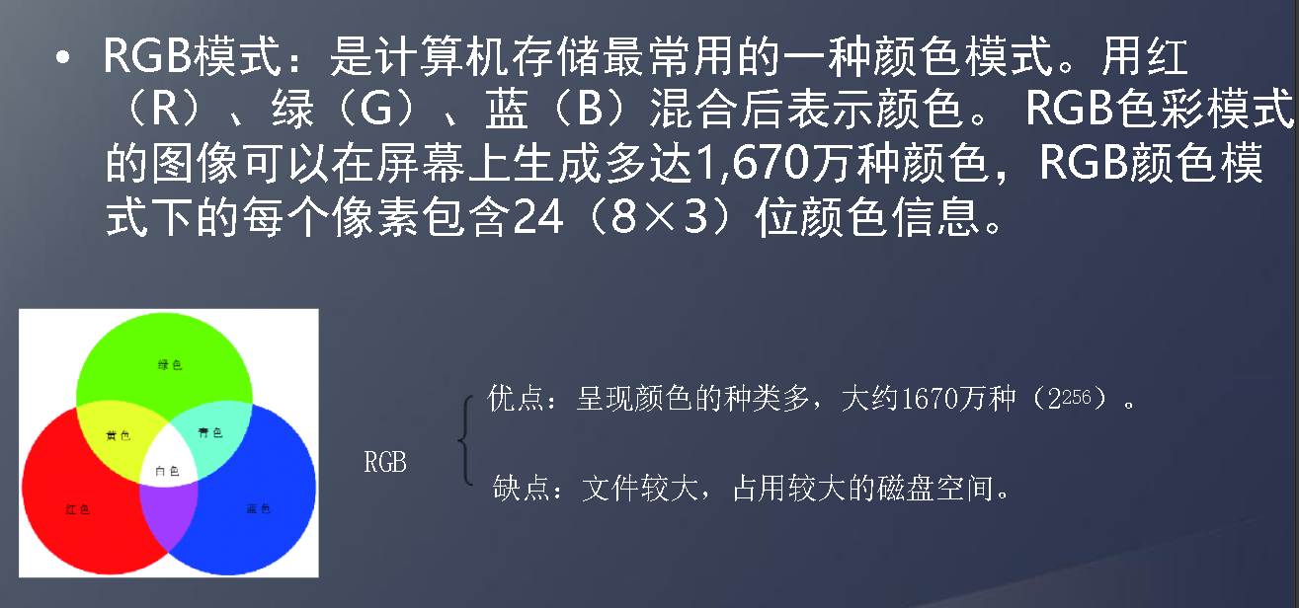
Photoshop培训

Slide 18
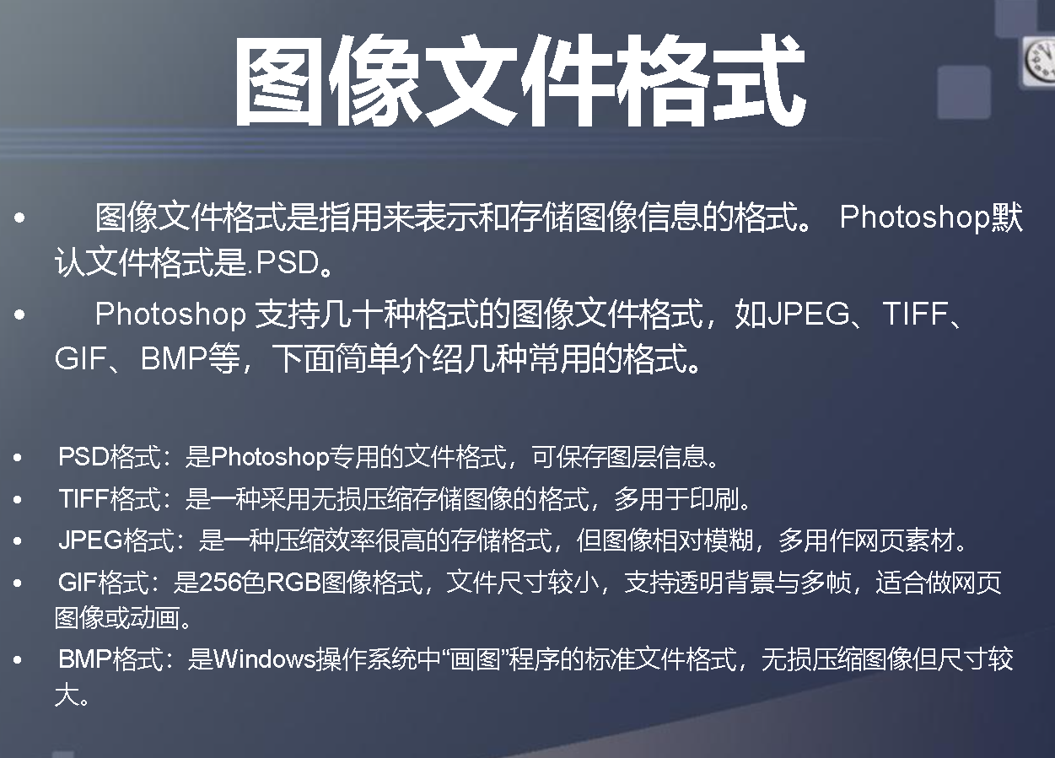
Photoshop培训

Slide 19
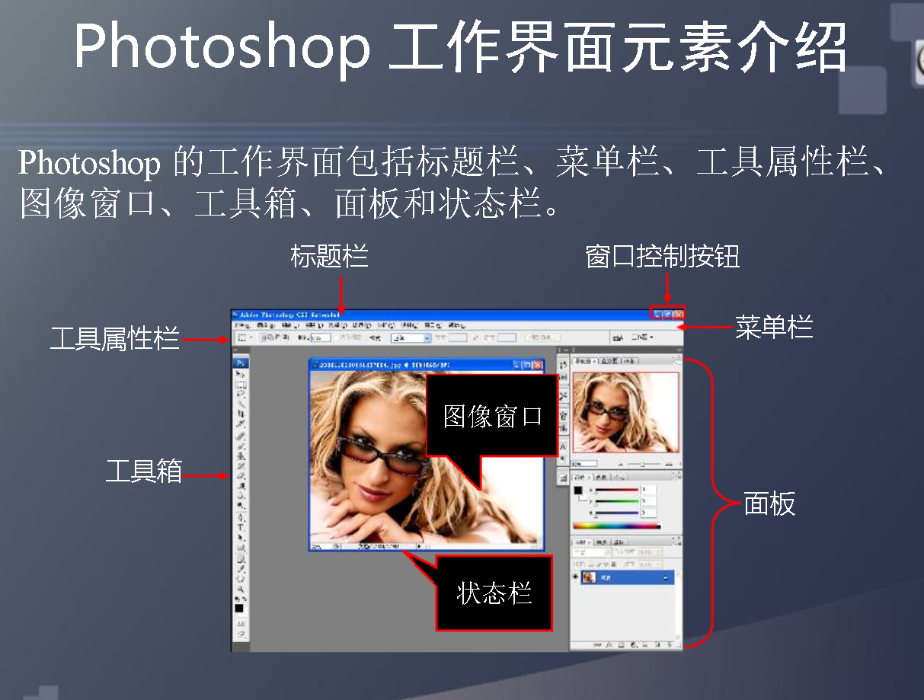
Photoshop培训

Slide 20
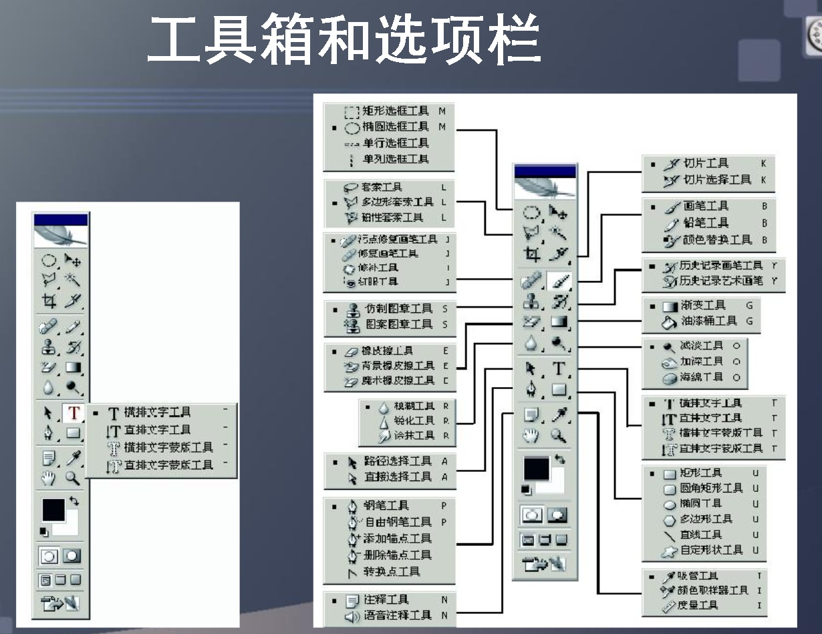
Photoshop培训

Slide 21
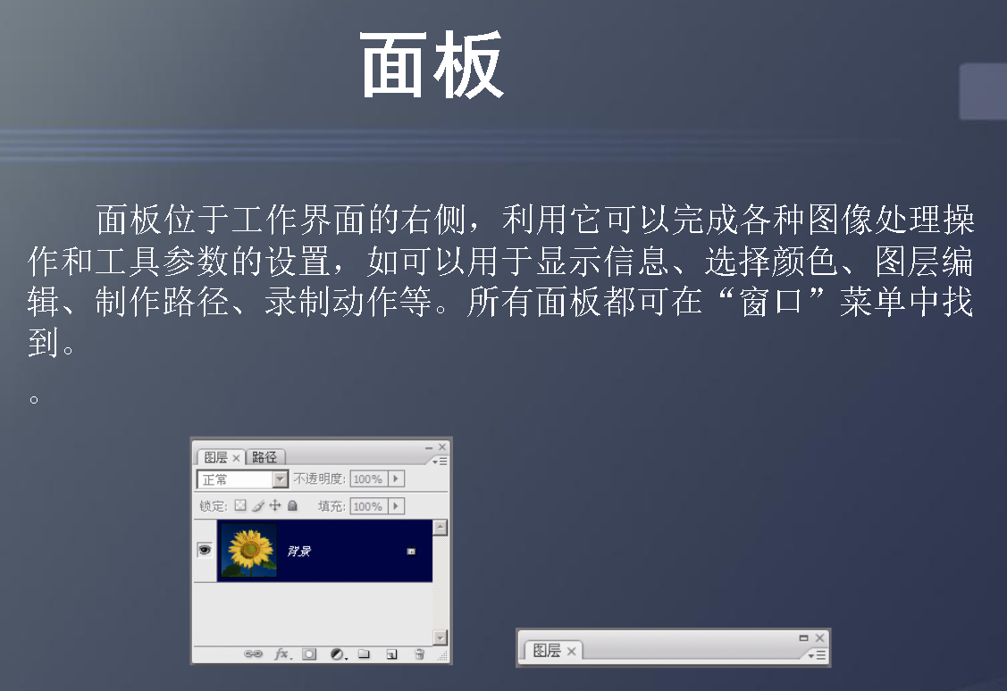
Photoshop培训

Slide 22
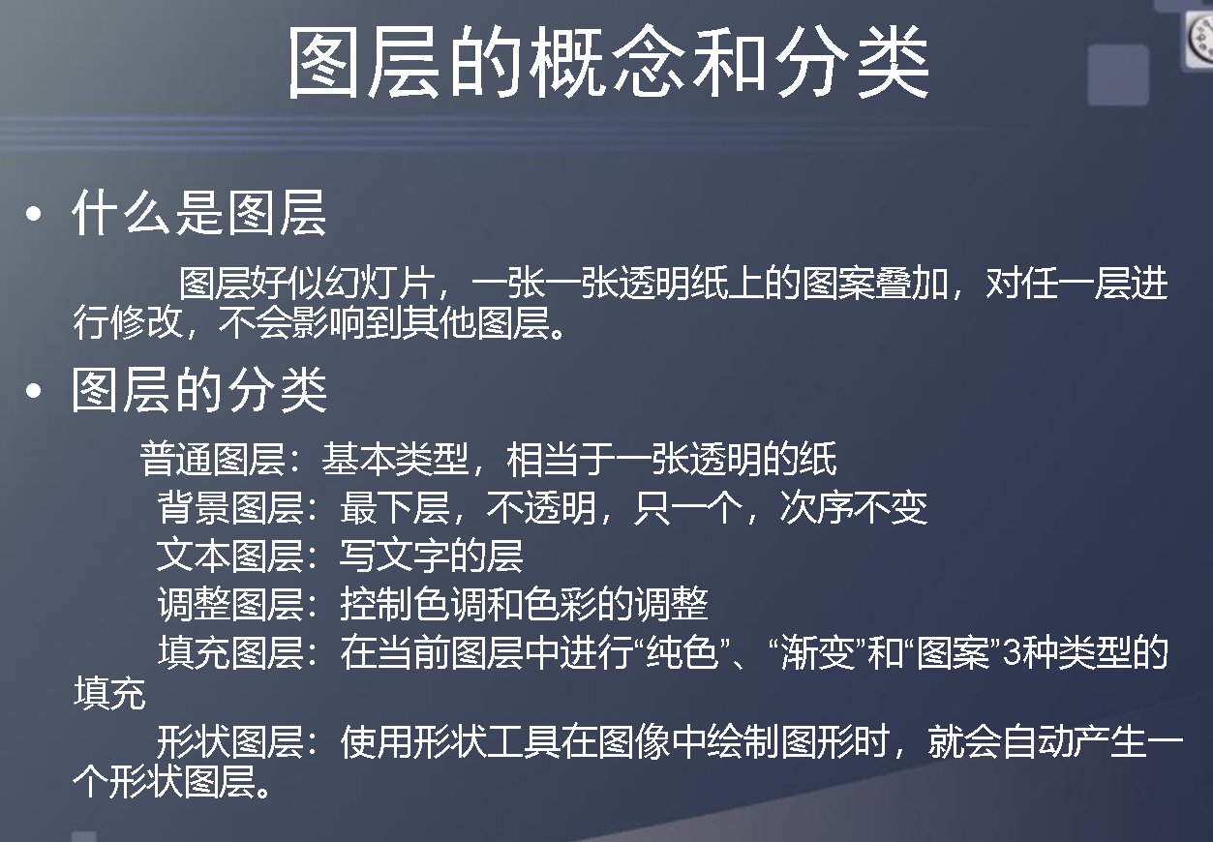
Photoshop培训

Slide 23
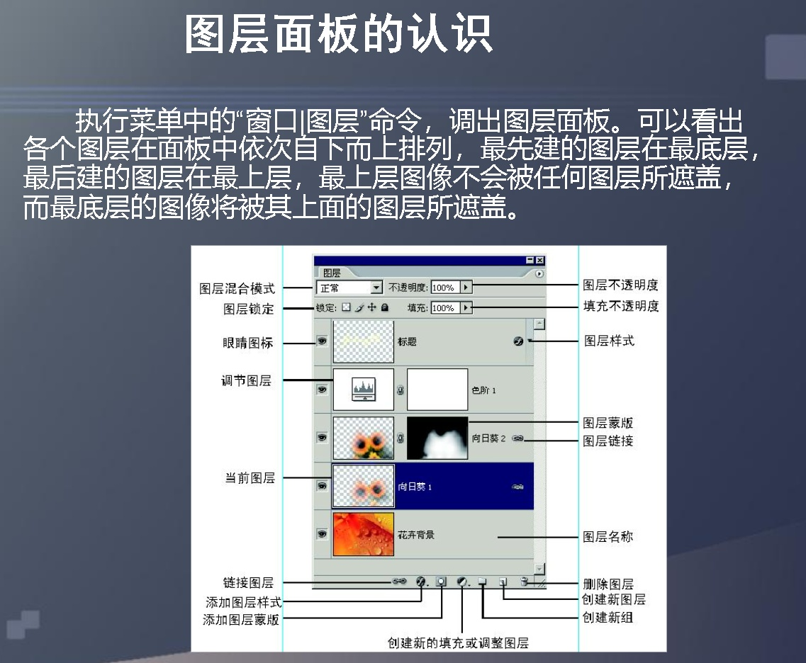
Photoshop培训

Slide 24
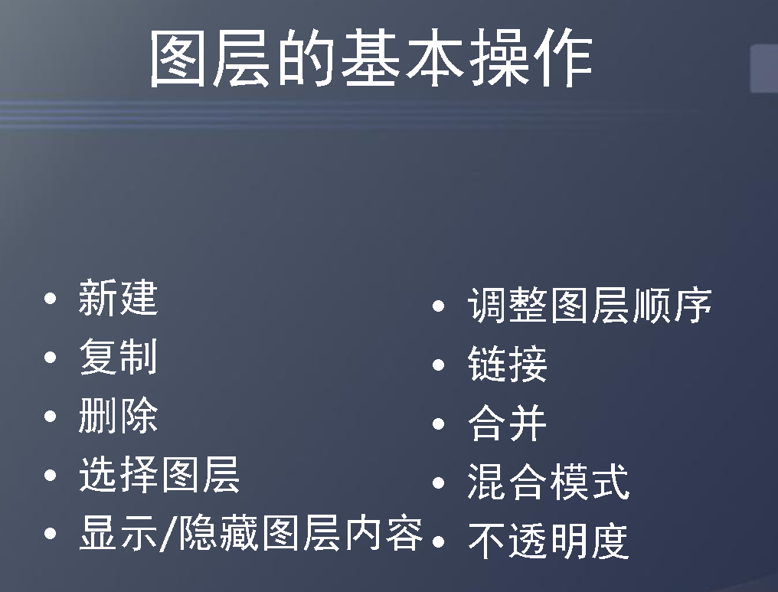
Photoshop培训

Slide 25
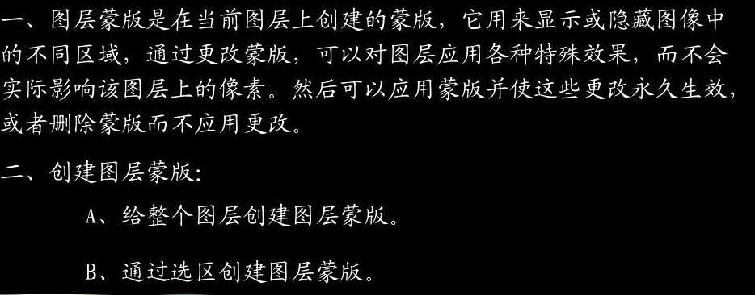
Photoshop培训

Slide 26
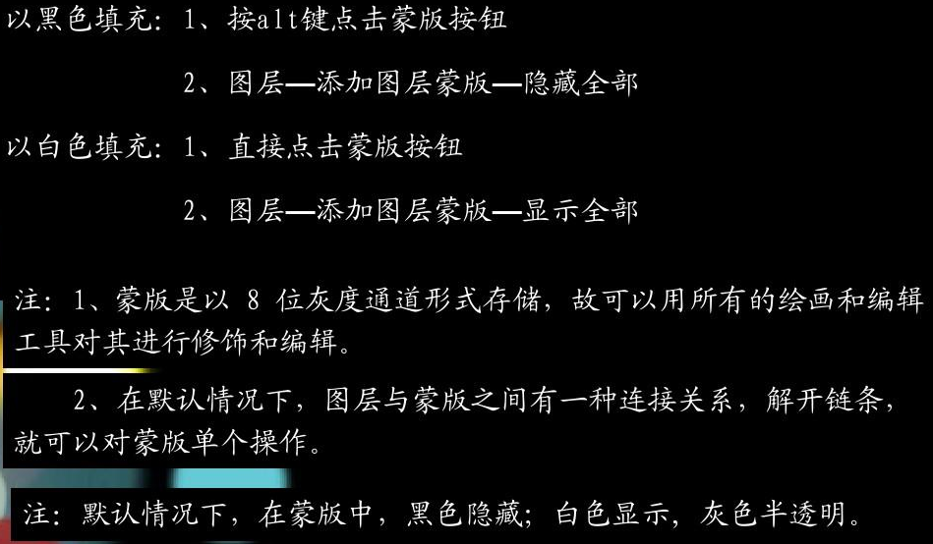
Photoshop培训

Slide 27
实操——宣传海报
PART 1

Slide 28


Photoshop培训

Slide 29
本次培训结束，谢谢大家！
Remember: Use it or lose lt

